Slide 1
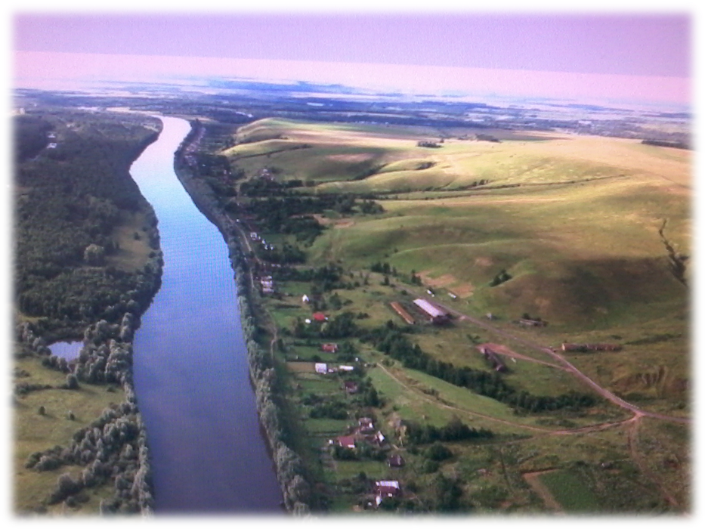
СОБОЛЕВСКОЕ СЕЛЬСКОЕ ПОСЕЛЕНИЕ
Отчет Главы Соболевского сельского поселения
«Об итогах работы за 2020 год и перспективах развития на 2021 год»

Slide 2
Выборы

Slide 3
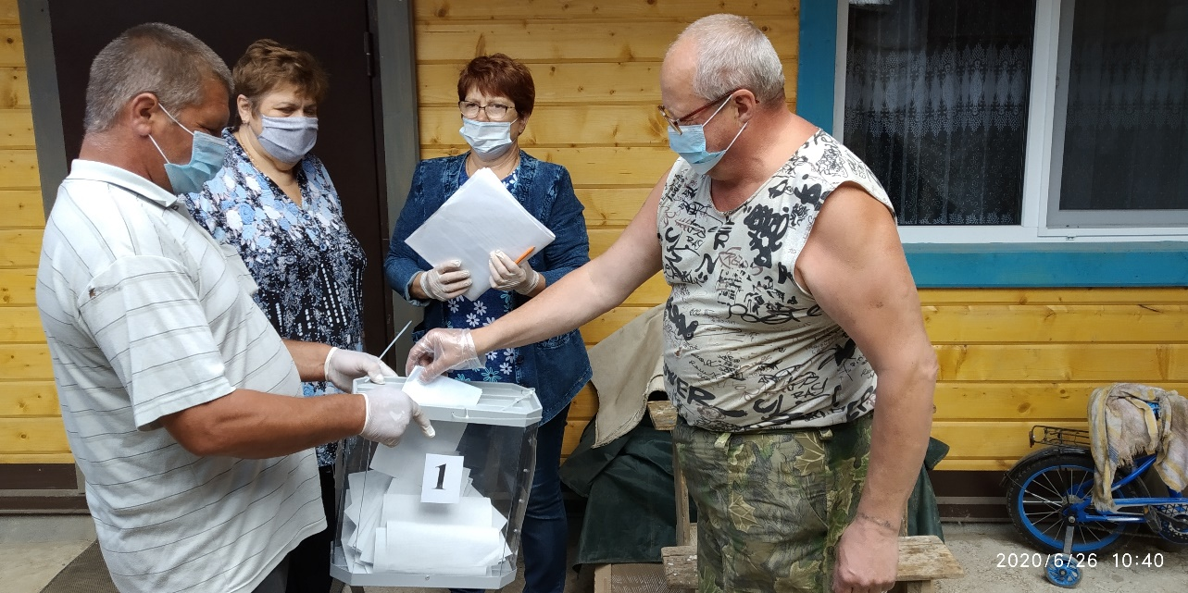
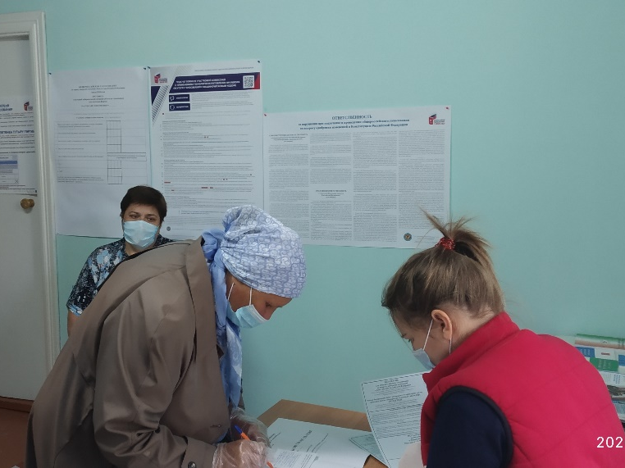
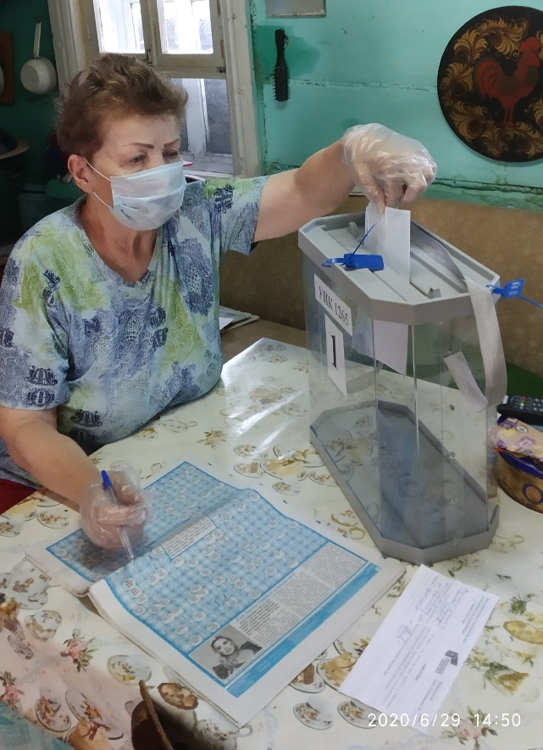
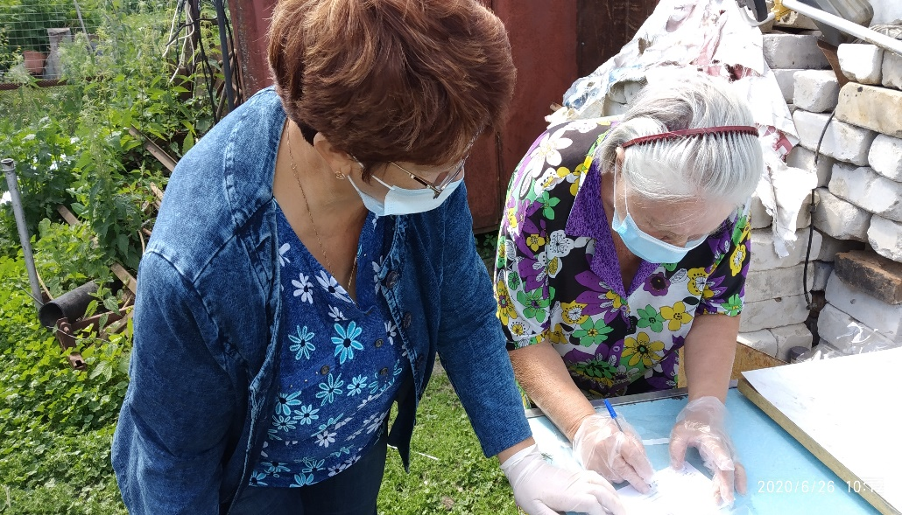

Slide 4
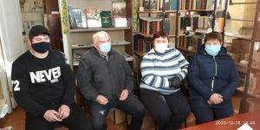
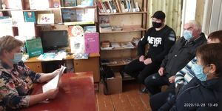
Совет Соболевского СП

Slide 5
Численность населения

Slide 6
 | На 01.01.2019 | На 01.01.2020 | На 01.01.2021
Дети дошкольного возраста | 6 | 7 | 5
Дети школьного возраста | 5 | 4 | 3
Трудоспособное население | 140 | 122 | 116
Пенсионеры | 99 | 88 | 89

Slide 7
бюджет

Slide 8
Доходная часть бюджета

Slide 9
Собственные доходы в 2020 г.
наименование | план | Факт | %
Налог на доходы физ. лиц | 7,4 | 16,4 | 221,6
Налог на имущество физ. лиц | 21,0 | 26,0 | 123,8
Единый сельхозналог | 13,8 | 12,5 | 90,6
Земельный налог | 583,6 | 534,1 | 91,5
Платные услуги | 256,6 | 292,2 | 114,1
аренда | 3,0 | 3,0 | 100,0
Самообложение | 100,00 | 99,9 | 99,9
итого | 985,4 | 1002,9 | 101,7

Slide 10
Основные расходы за 2020 г.
тыс.руб.
наименование | план | факт | %
Электроэнергия В т.ч. уличное освещение | 300,00 | 347,2 | 115,7
Содержание водокачки | 256,0 | 292,2 | 114
Содержание дорог | 67,0 | 60,2 | 89,8
Культура | 219,6 | 186,2 | 84,7
Демонтаж старых светильников |  | 17,0
Ремонт и реконструкция уличного освещения в селе Соболевское и селе Чулпаниха | 246,5 | 246,5 | 100
Ремонт родника в Карамышихе Огорождение водокачки в селе Соболевское | 253,0 Не освоены

Slide 11
Содержание внутри поселковых дорог в зимний период

Slide 12
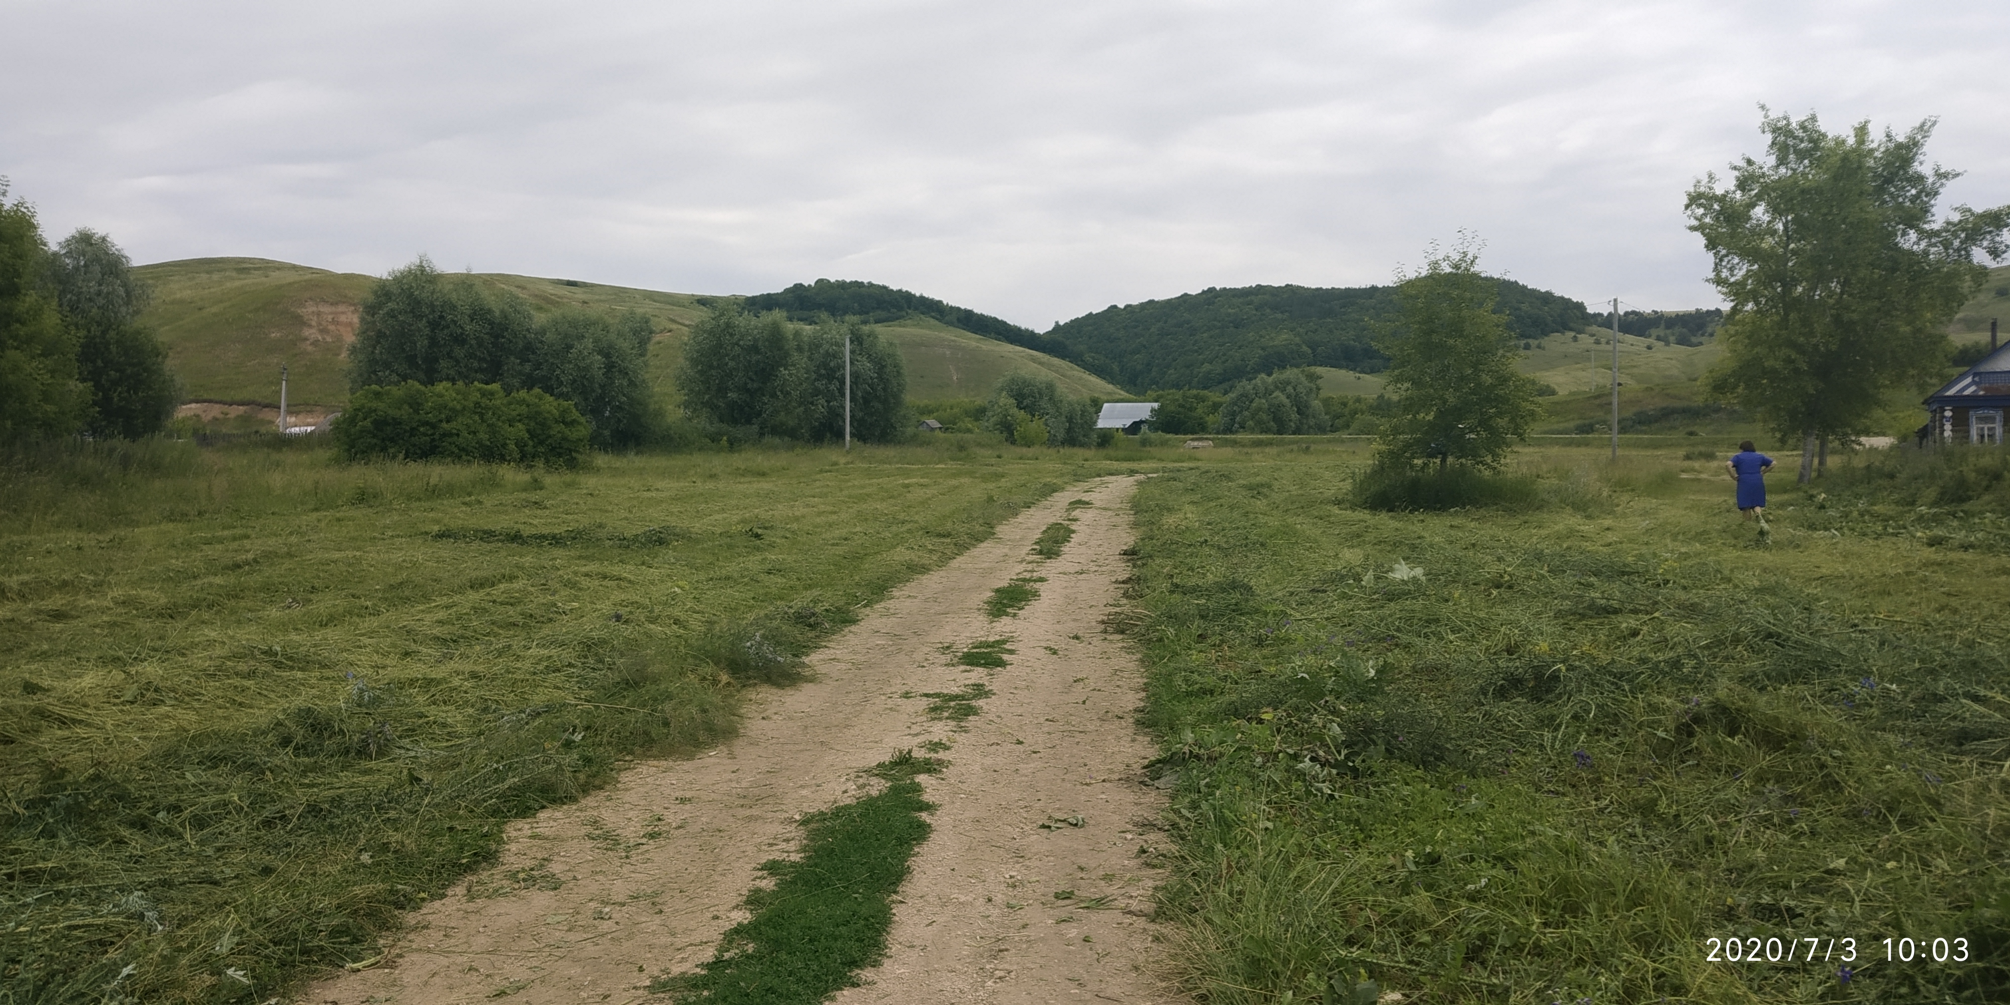
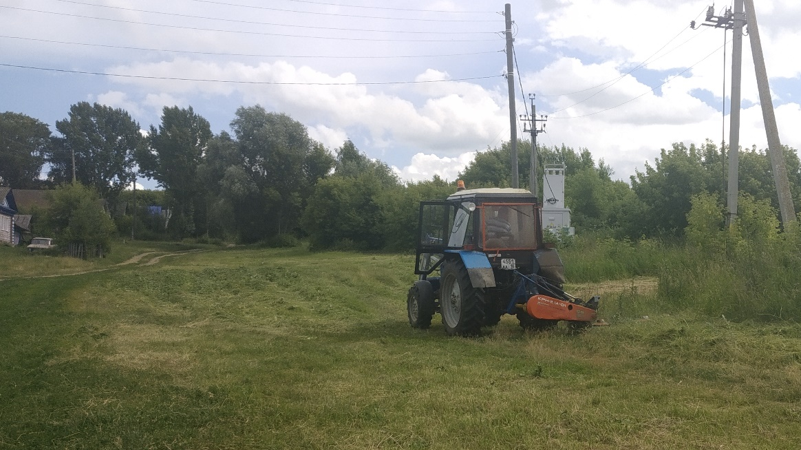
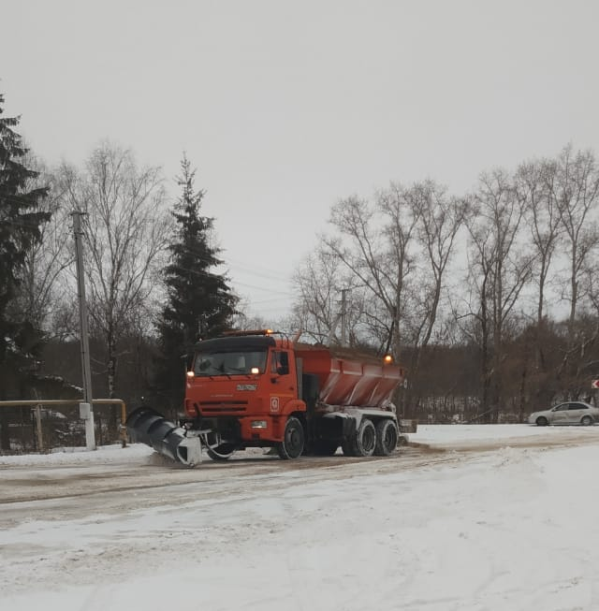

Slide 13
Сельское хозяйство

Slide 14
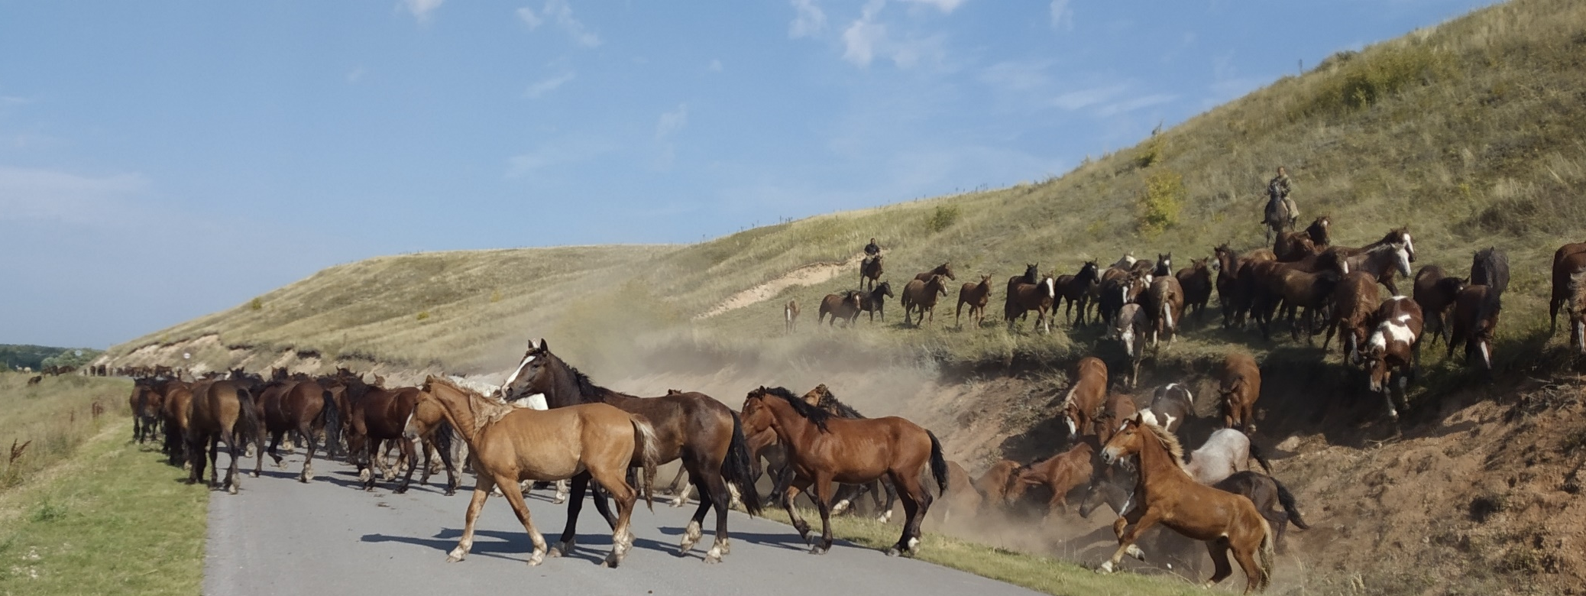

Slide 15
Поголовье

Slide 16
Субсидия на коров и коз

Slide 17
Благоустройство
Всего КРС 160 гол
Коров 107 гол.
Свиней -9 гол.
Овец -39 гол.
Коз-12 гол.
Лошадей -2 гол.
Птиц -879 шт.
П

Slide 18
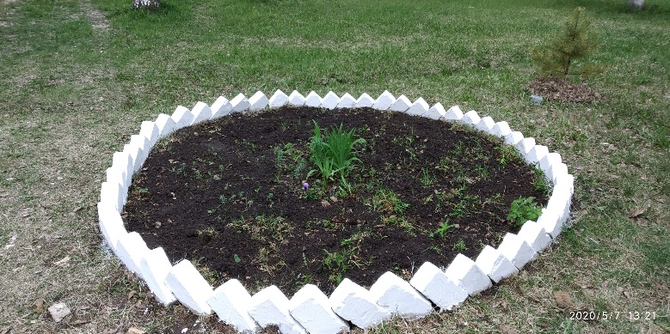
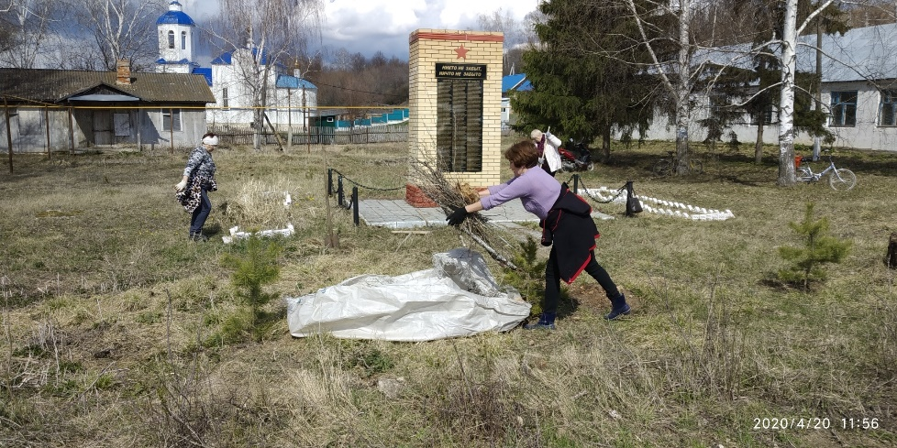
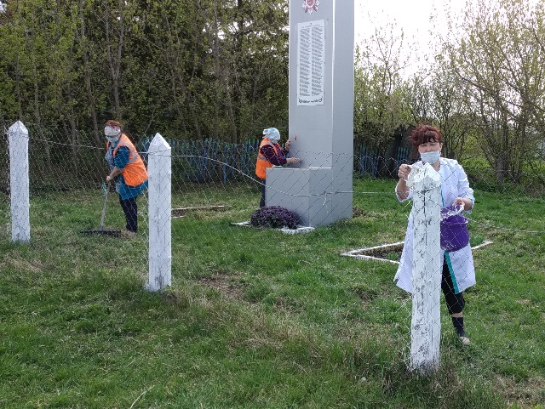
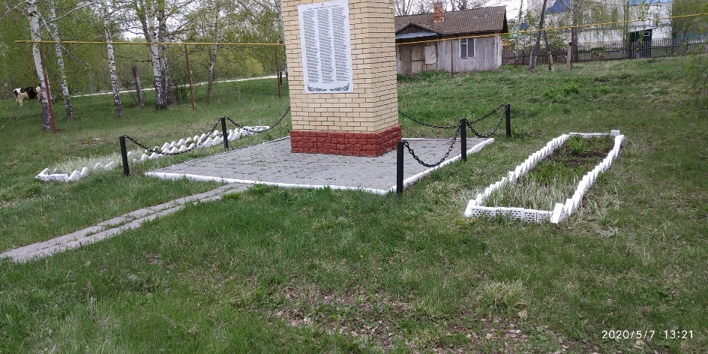

Slide 19
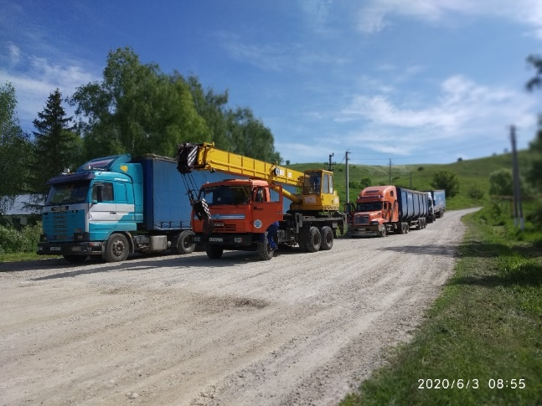
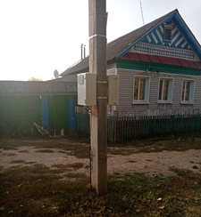
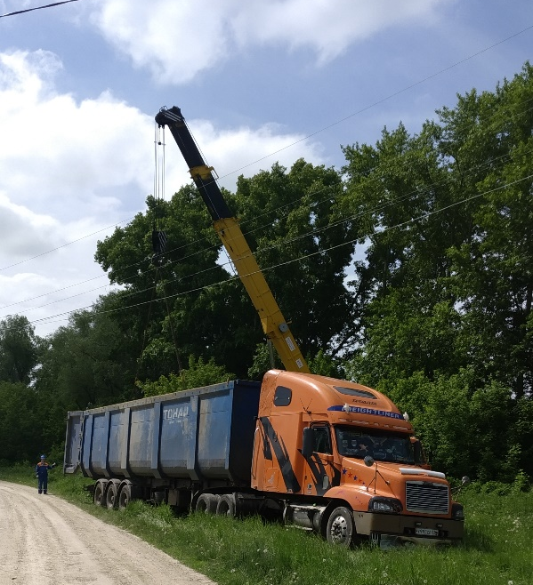
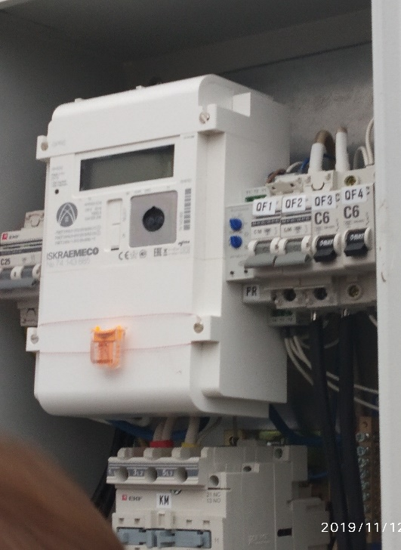
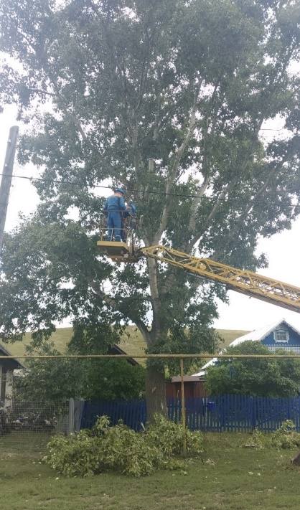
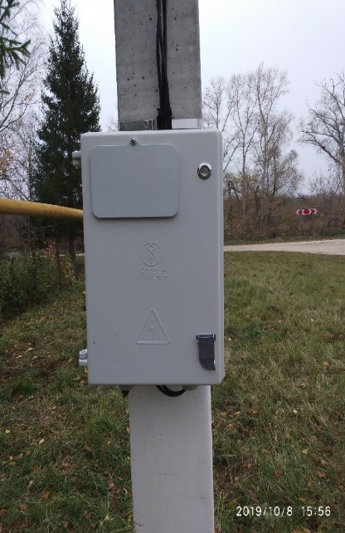
Уличное освещение

Slide 20
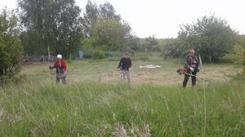
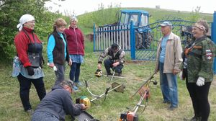
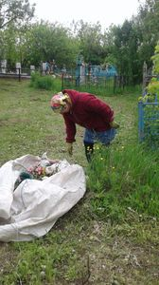
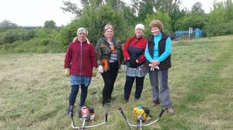

Slide 21
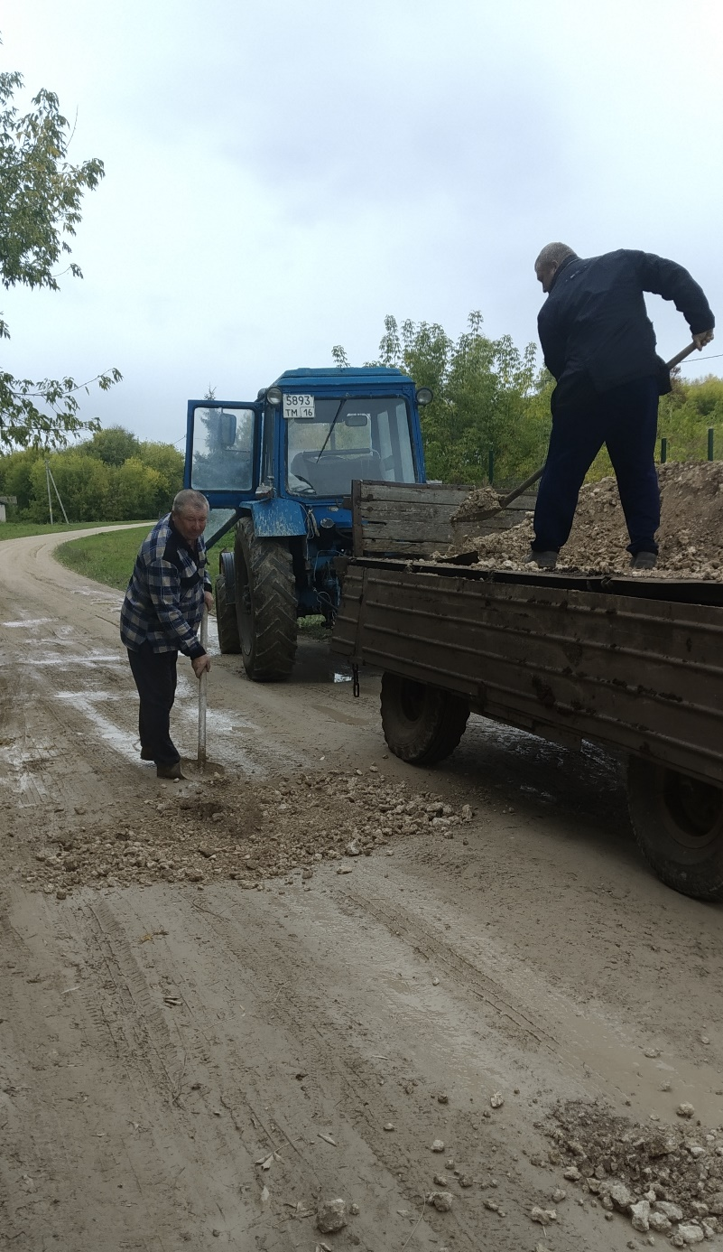
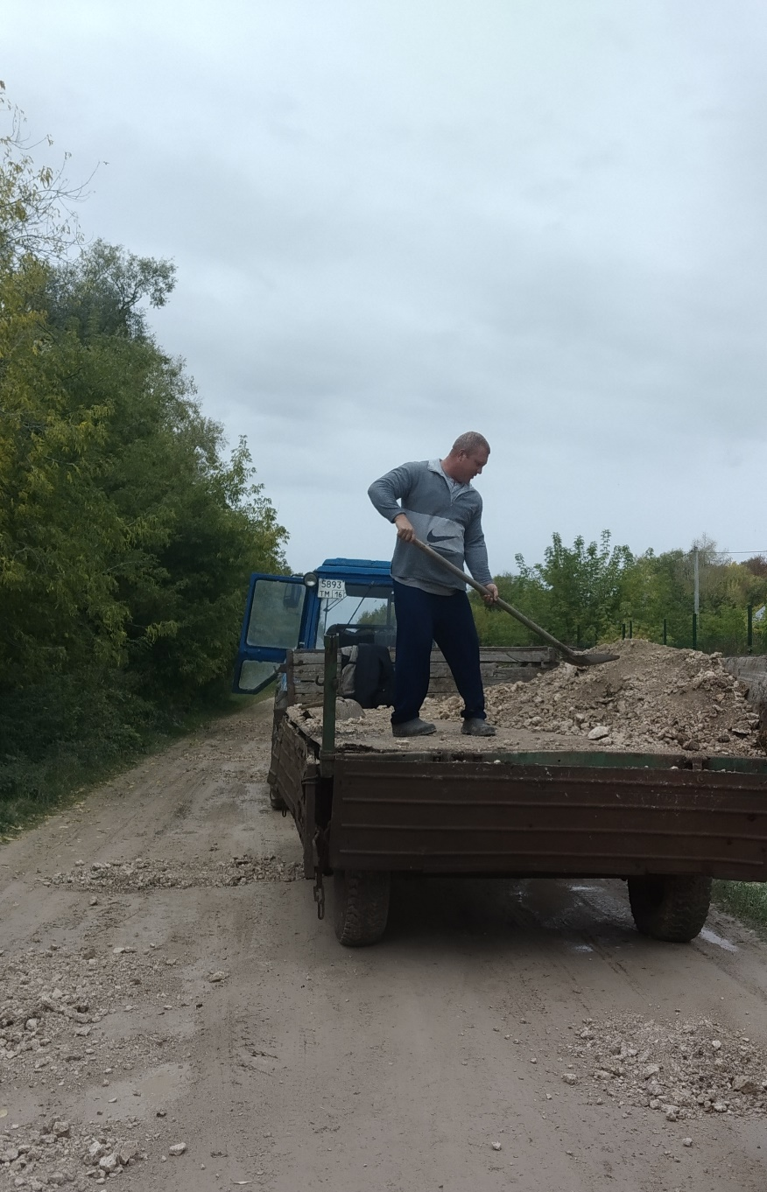

Slide 22
Вывоз ТКО

Slide 23
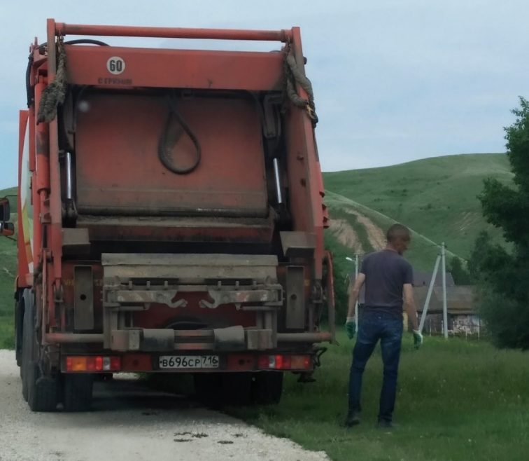
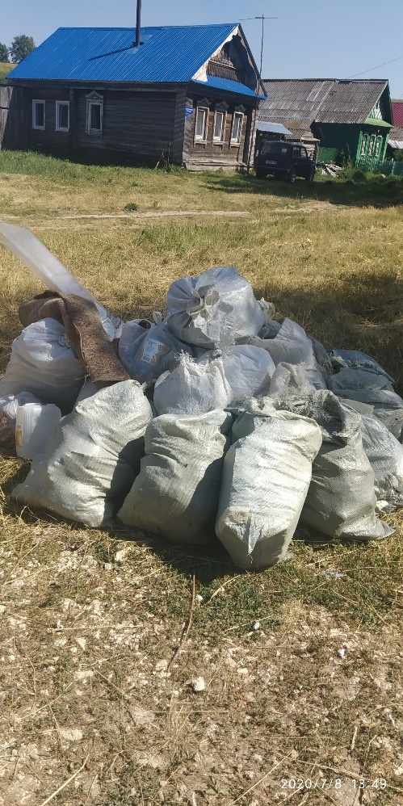
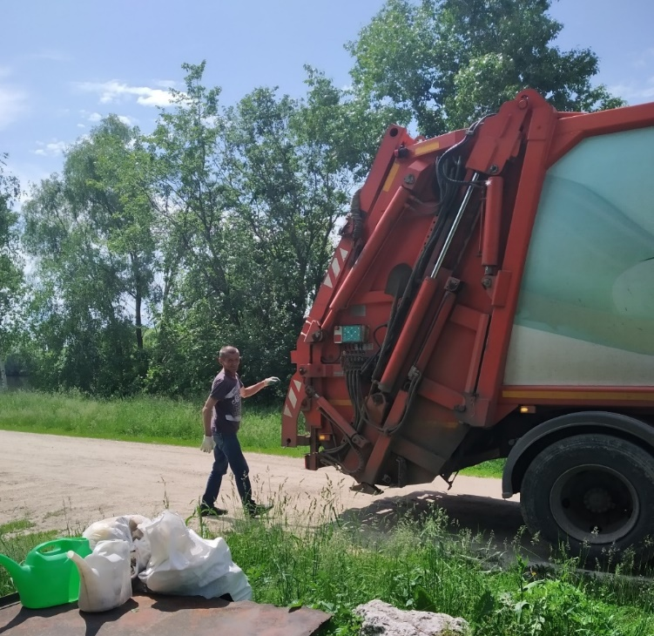

Slide 24
Культура
Всего КРС 160 гол
Коров 107 гол.
Свиней -9 гол.
Овец -39 гол.
Коз-12 гол.
Лошадей -2 гол.
Птиц -879 шт.
П

Slide 25
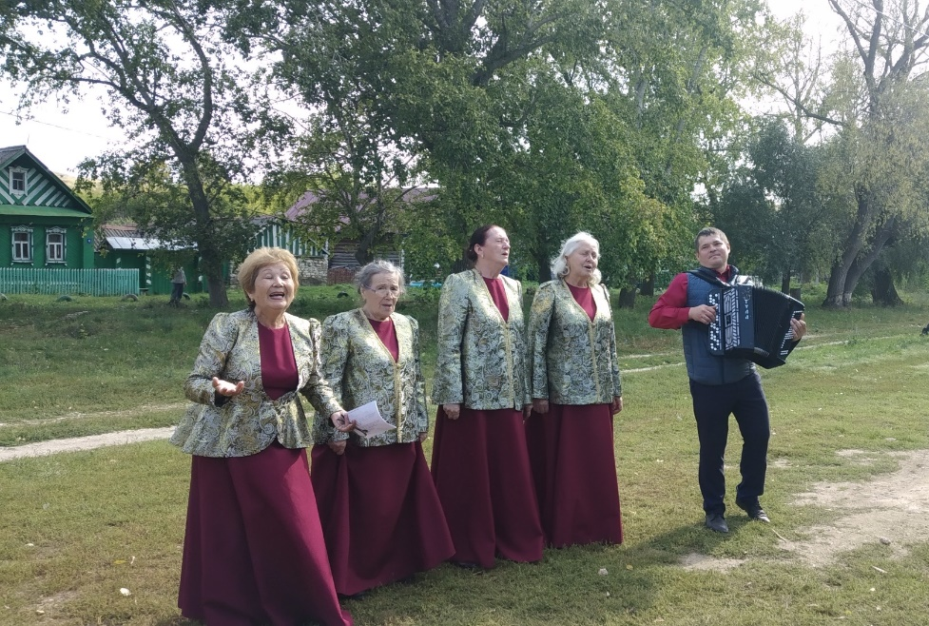
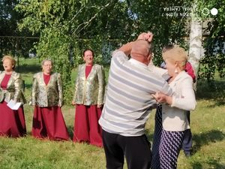
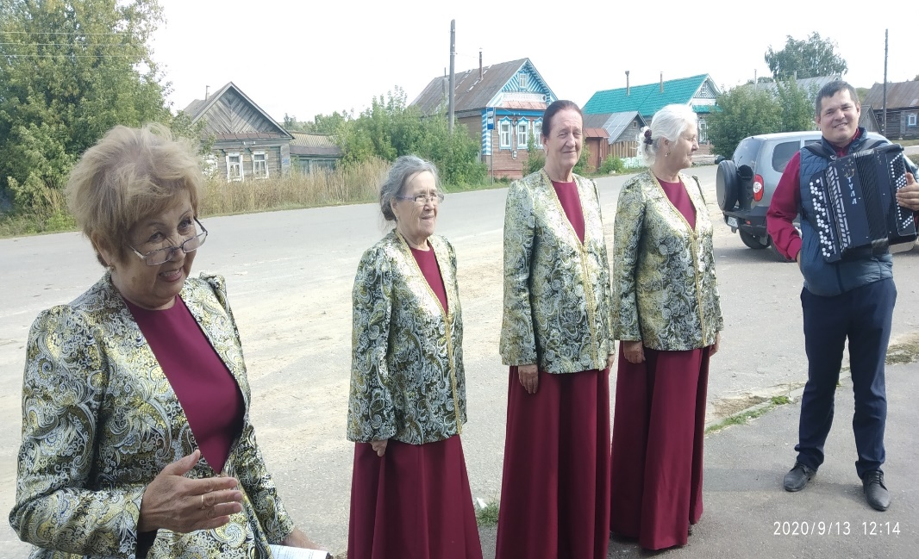

Slide 27
ДУХОВЕНСТВО
ДУХОВЕНСТВО

Slide 28
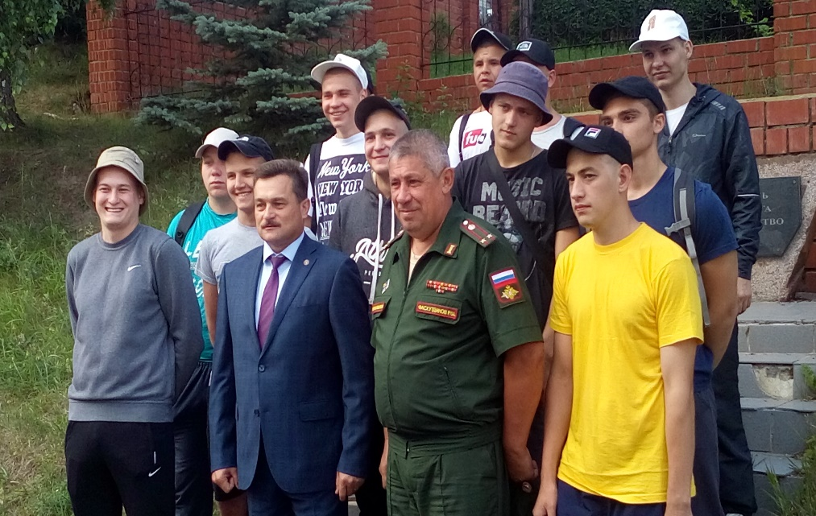
Служба в рядах вооруженных сил

Slide 29
Соц.защита

Slide 30
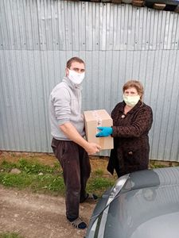
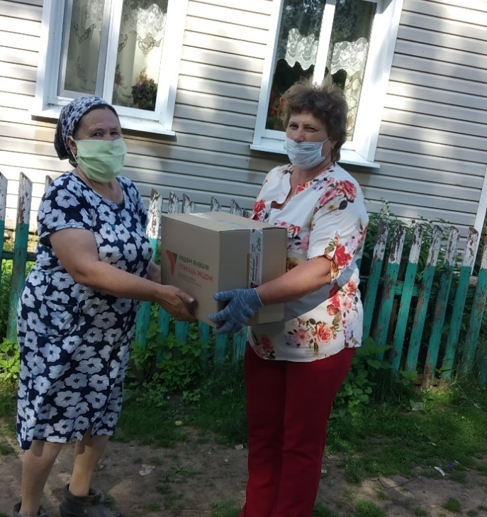
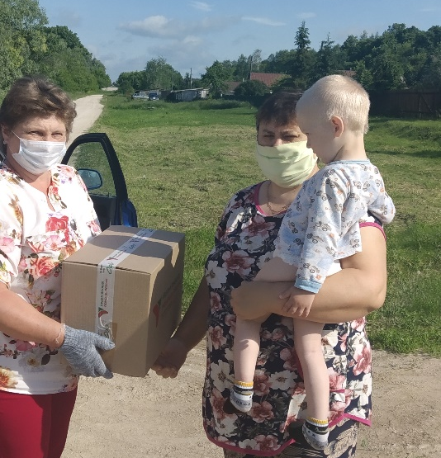
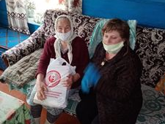

Slide 31
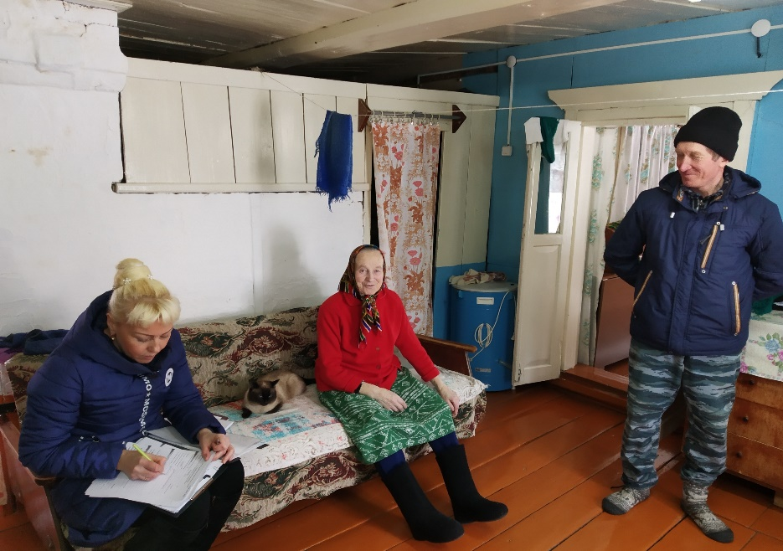
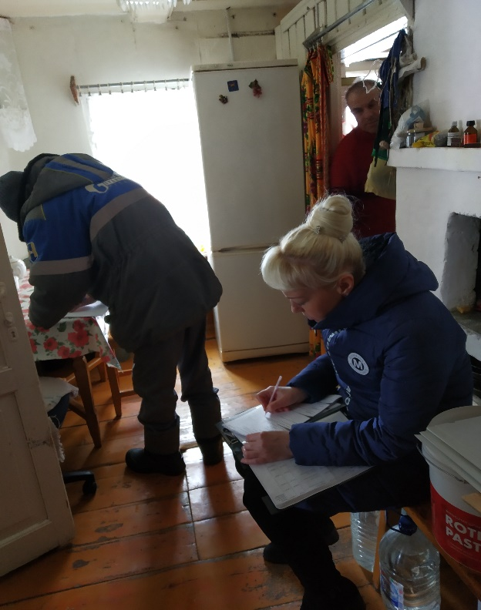
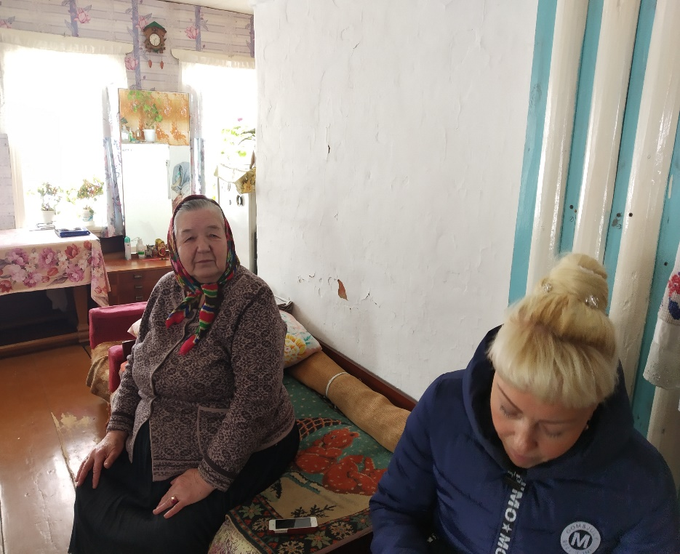

Slide 32
Почта

Slide 33
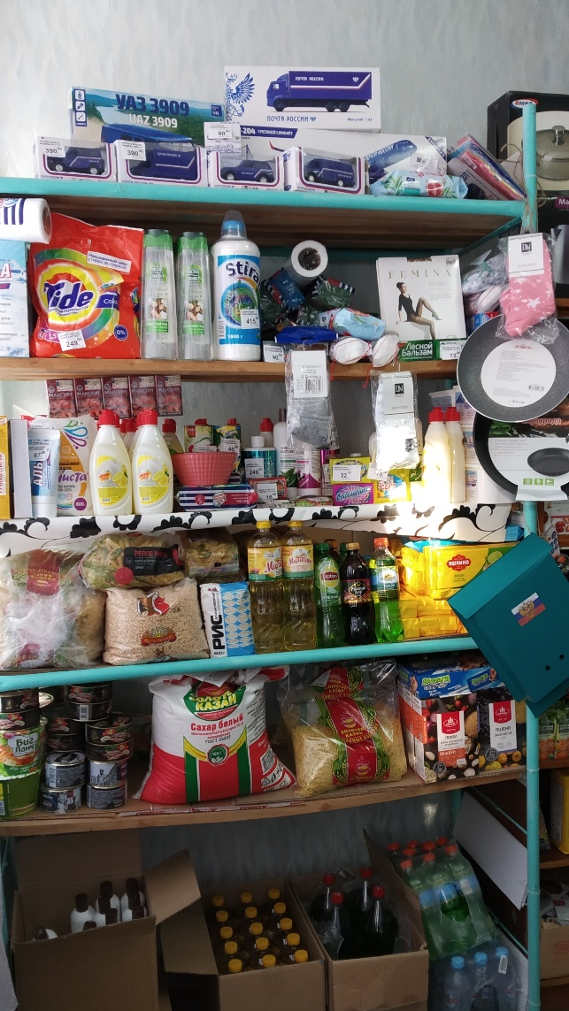
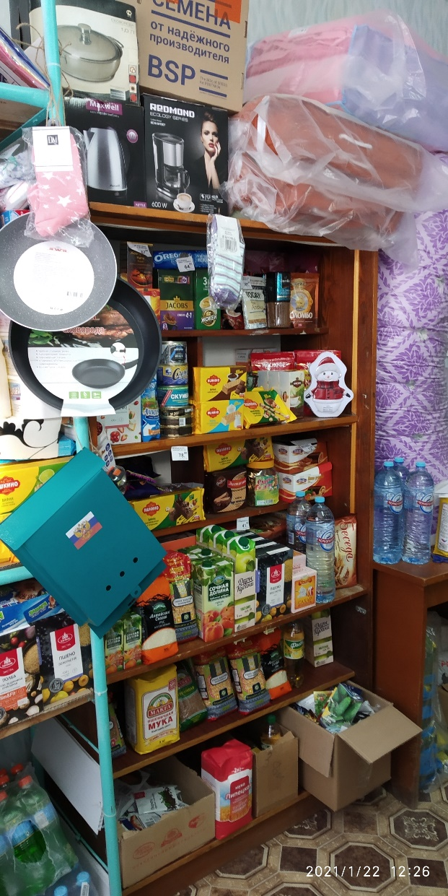
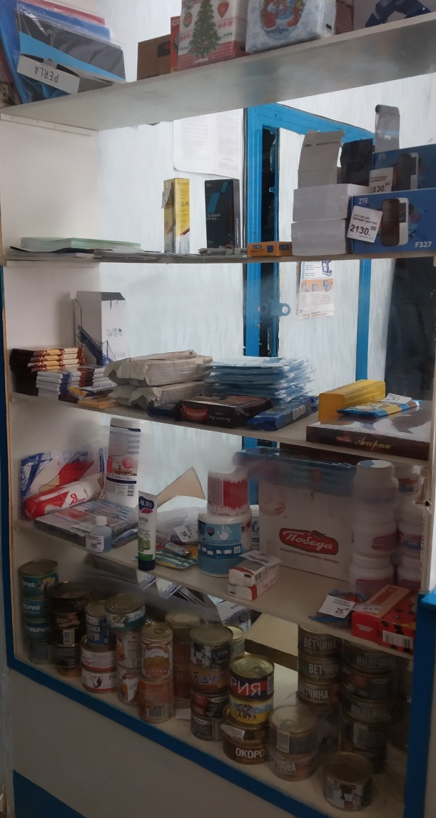

Slide 34
Здравоохранение

Slide 35
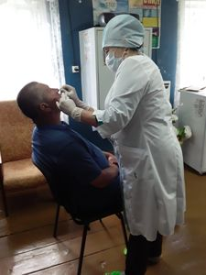
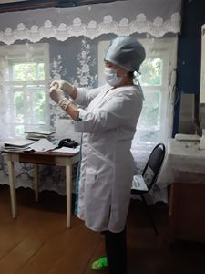

Slide 36
Работа полиции

Slide 37
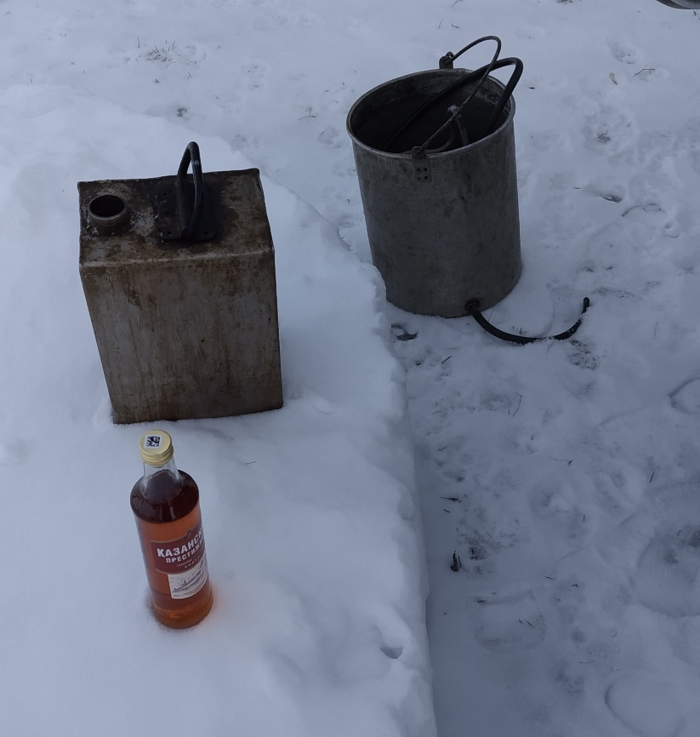

Slide 38
Пожарная безопасность

Slide 39
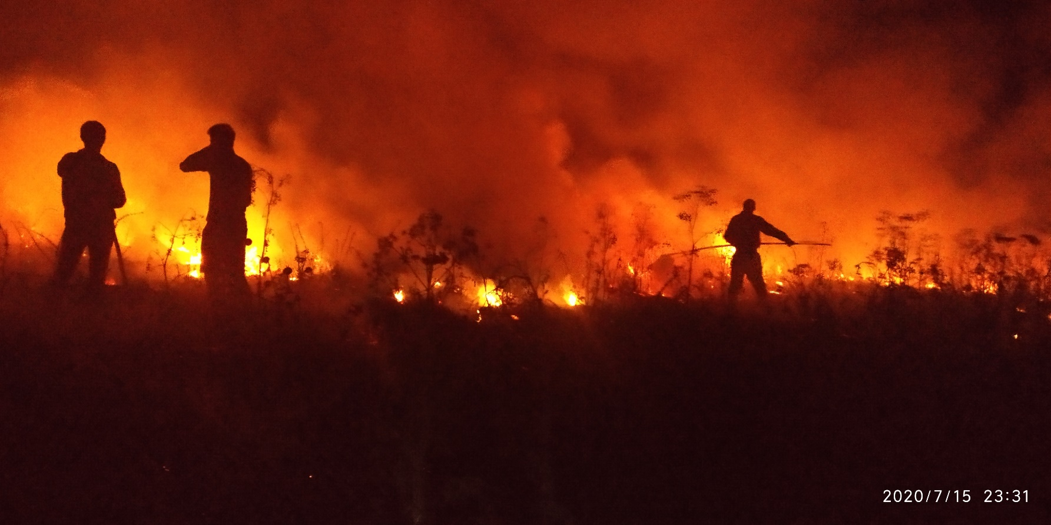
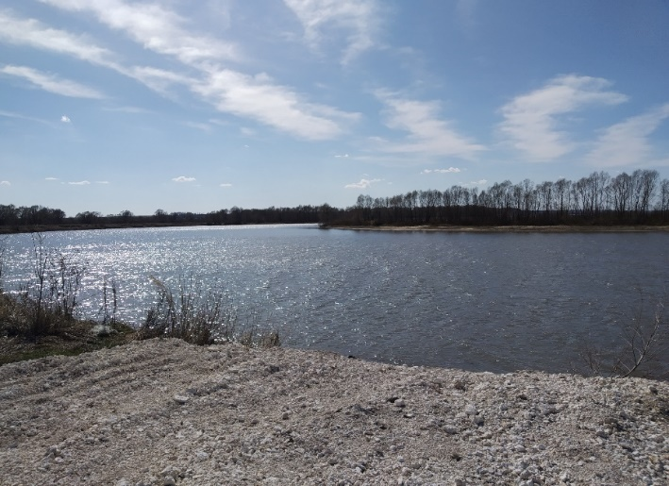
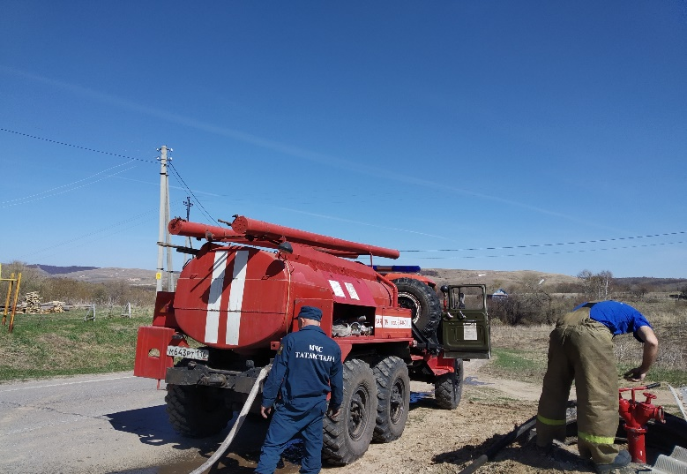

Slide 41
Водоснабжение

Slide 44
Самообложение

Slide 46
Приём граждан

Slide 48
Юбилейные даты

Slide 52
Планы на 2021 год

Slide 53
ПЛАНЫ на 2021 год:
1. Работа по использованию средств самообложения 2020 года:
-благоустройство родника в деревне Карамышиха;
-ограждение водонапорной башни в селе Соболевское.
2. Грейдерование внутри поселковых дорог.
3. Проведение мероприятий к 90-летию Верхнеуслонского района.
4. Проведение выборов в Государственную Думу.
5. Посадка саженцев для укрепления берега реки Свияга в селе Соболевское совместно с лесничеством.
6. Продолжение работы по улучшению уличного освещения в населенных пунктах, а именно замена перегоревших ламп.
7. Содействие проведению переписи населения (апрель).
8. Капитальный ремонт административного здания Соболевского сельского поселения.
9. Покраска водонапорных емкостей.
10. Межевание двух участков в резерв для многодетных семей.
11. Замена на водокачке в селе Чулпаниха старых металлических труб на пластиковые.
12. Проведение рейдов по выгулу собак без хозяина.

